Slide 1
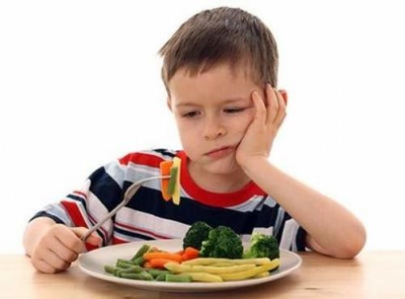
Педагогические аспекты питания детей
Долгих Ольга Николаевна, воспитатель МАДОУ д/с 50 г. Ревда

Slide 2
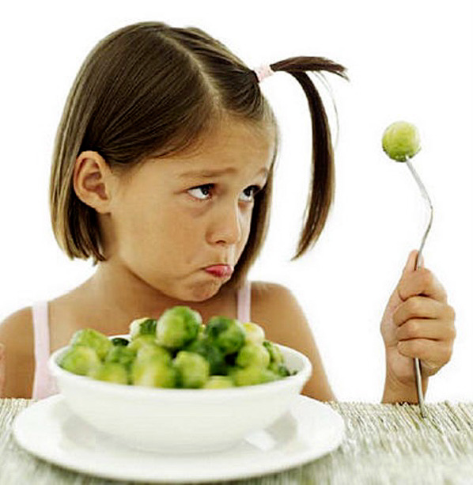
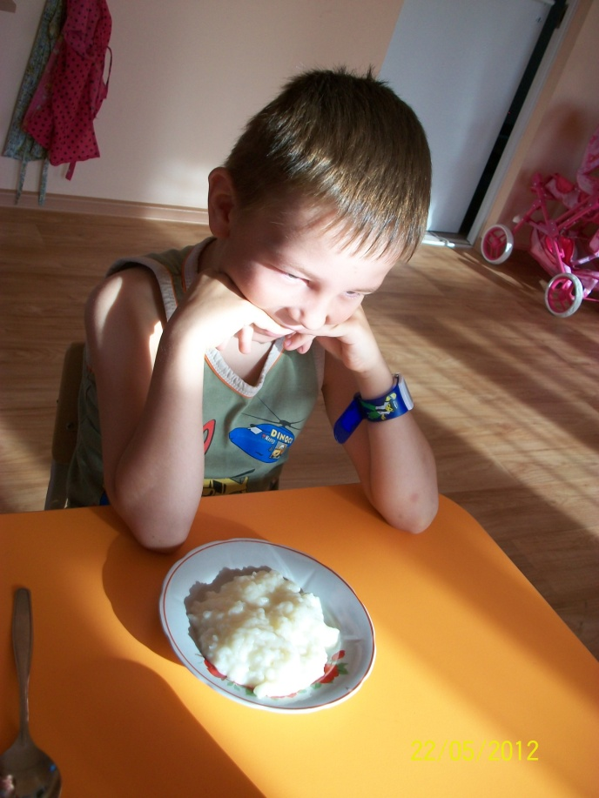
Сейчас все знают, что ни в коем случае нельзя заставлять детей есть насильно.
РЕБЕНОК САМ ДОЛЖЕН ЗАХОТЕТЬ КУШАТЬ.
Как же сделать так, чтобы ребенок завтракал, обедал и ужинал с удовольствием? Вот несколько способов накормить «нехочуху».

Slide 3
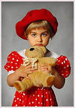
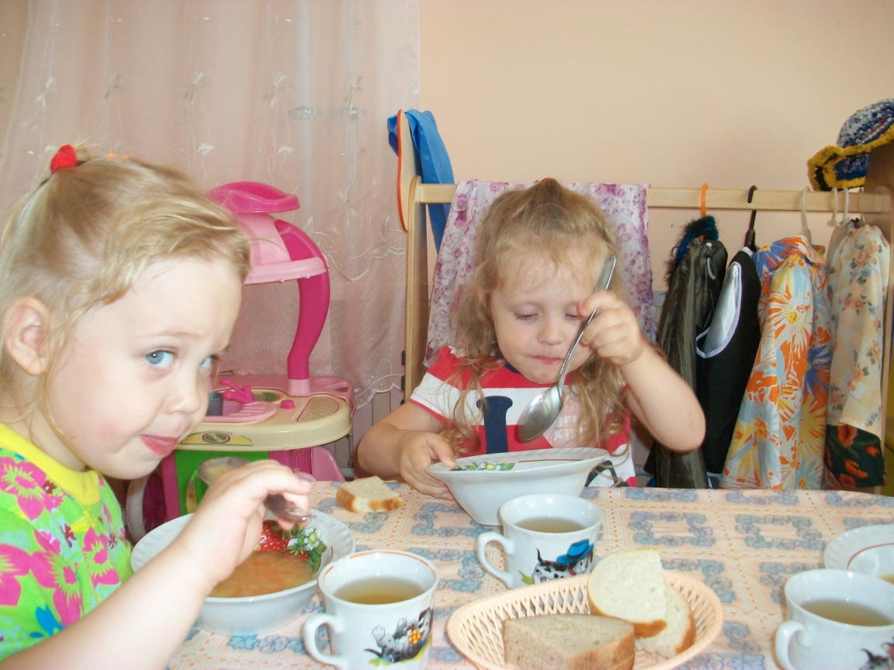
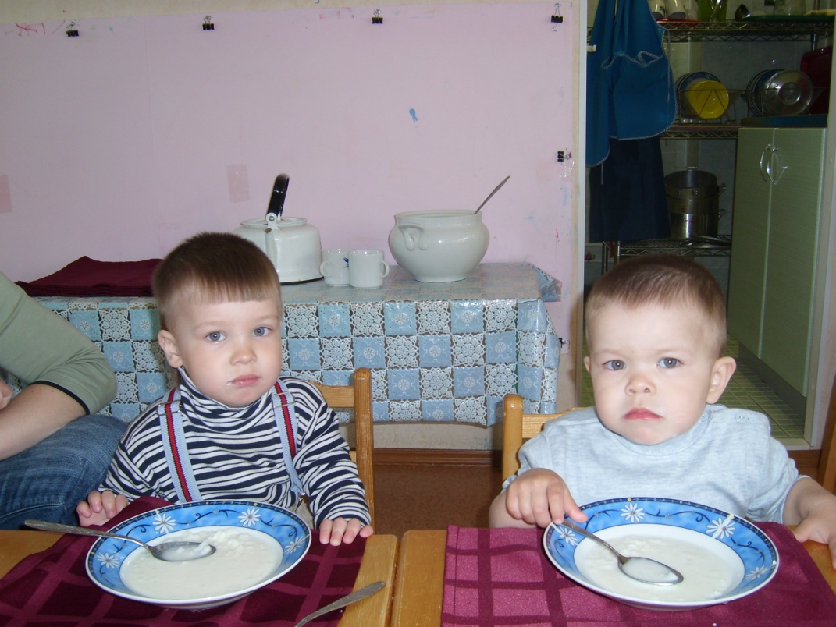
1. Приглашаем на обед Мишутку и куклу
2. Кормление с мотивацией (для малышей)

Slide 4
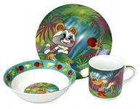
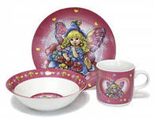
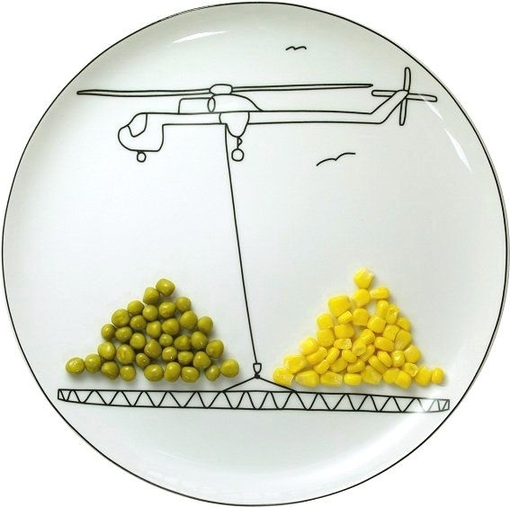
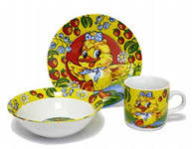
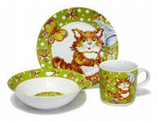
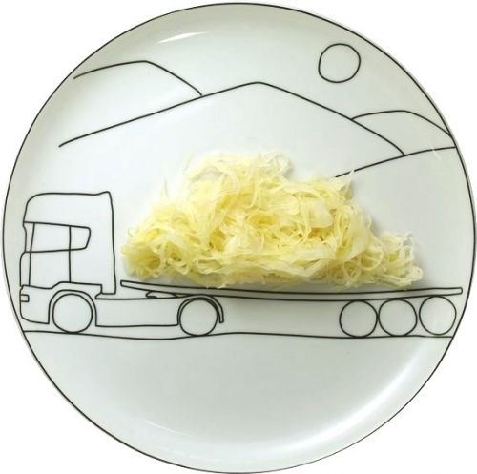
3. Посуда для детей.
Яркие, красивые ложки, чашки, тарелки, а также скатерти с изображением любимых персонажей обязательно заинтересуют малыша.

Slide 5
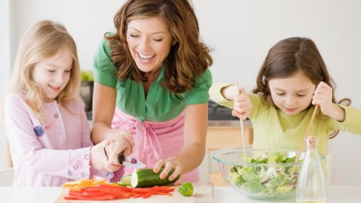
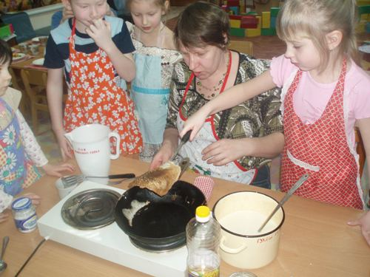
4. Совместное приготовление еды.
Пригласите малыша принять участие в приготовлении еды, предложите ему несложные операции: вымыть овощи, посолить или перемешать готовое блюдо, разложить ломтики сыра на тарелке

Slide 6
5. Рассказывание сказки, использование потешек, стихов.
«Съедобные" сказки: "Гуси-лебеди", "Лиса и Журавль", "Гензель и Грета", "Горшочек каши", "Торт в небе"...
На моей тарелочке
Рыженькая белочка,
Чтоб она была видна,
Все съедаю я до дна.
Пей, дружок, томатный сок,
Будешь строен и высок.
Глубоко и мелко,
Корабли в тарелке,
Вот кораблик плывет,
Заплывает прямо в рот.
«Не хочу есть манную кашу!»
— Кричала девочка Маша.
«Правильно» — думала каша,
Хорошая девочка Маша».
Вот и полдник подошел,
Сели дети все за стол.
Чтобы не было беды,
Вспомним правила еды:
Наши ноги не стучат,
Наши язычки молчат.
За обедом не сори,
Насорил — так убери.
А у нас есть ложки
Волшебные немножко.
Вот — тарелка, вот — еда.
Не осталось и следа.

Slide 7
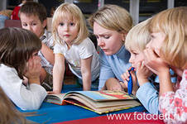
Бери ложку, бери хлеб,
И скорее за обед.
Час обеда подошел,
Сели деточки за стол.
Сначала он в поле большом колосится,
Потом в амбаре крестьянском хранится.
Затем он в пекарне печется
И мягким, душистым на стол подается.
Посадим на ложку
Капустку, картошку
— и спрячем! Попробуй найди!
Не видно на ложке
Капустки, картошки.
И нет на тарелке — гляди!

Slide 8
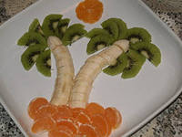
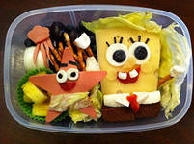
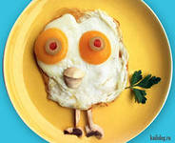
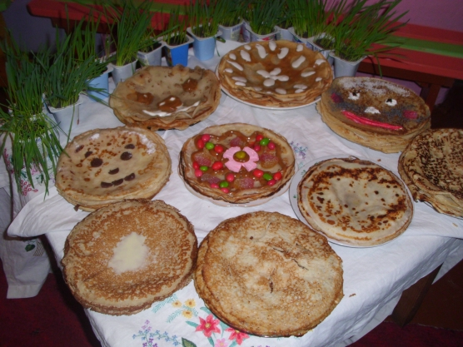
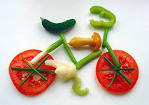
6. Уловки при готовке Еду из полезных, но нелюбимых ребенком продуктов, можно приготовить в другом виде(пюре, пирог творожный и т.п.).
7. Сервировка. Любое блюдо, обычный бутерброд можно оформить очень оригинально

Slide 9
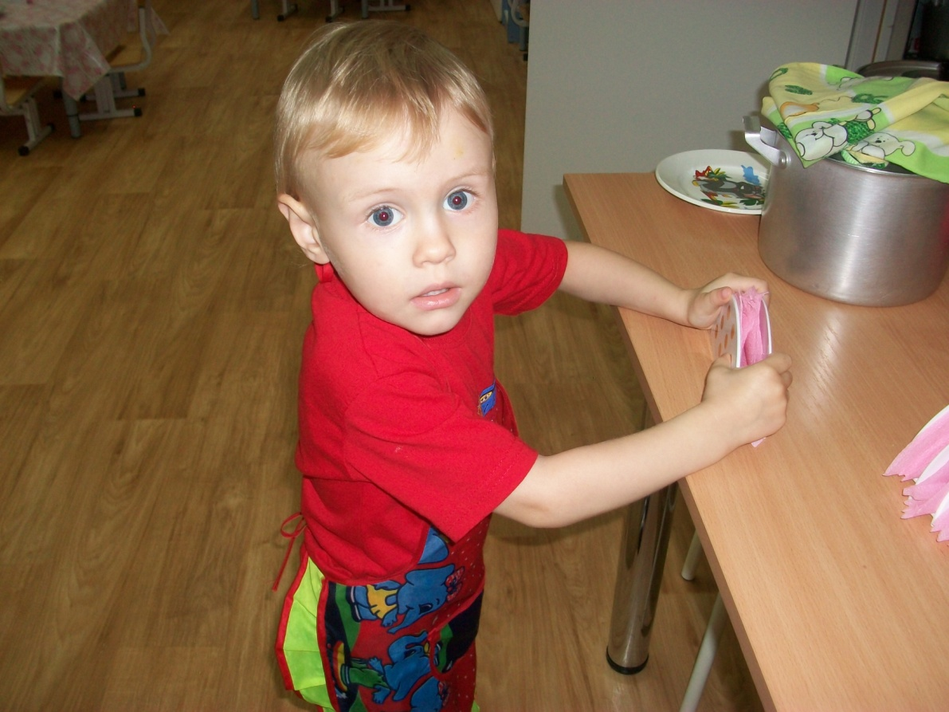
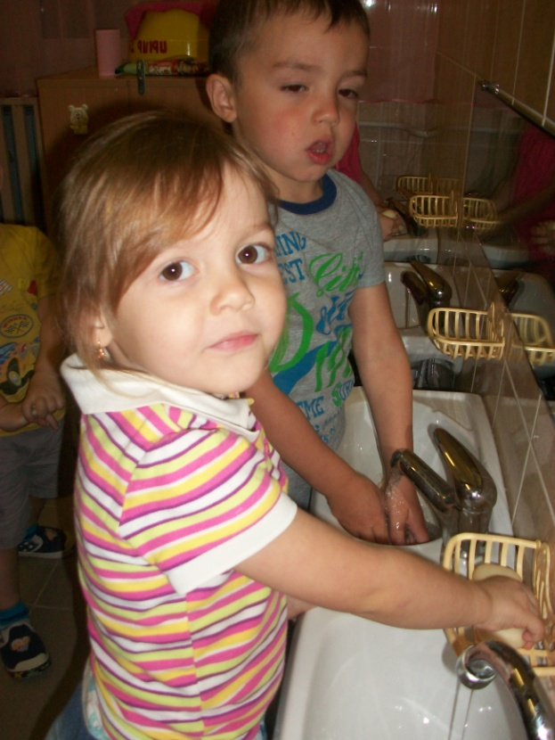
8.Комфортность условий приёма пищи. режим, элементарные навыки этикета
9. Ритуал перед едой спокойная игра, чтение стихов, потешек

Slide 10
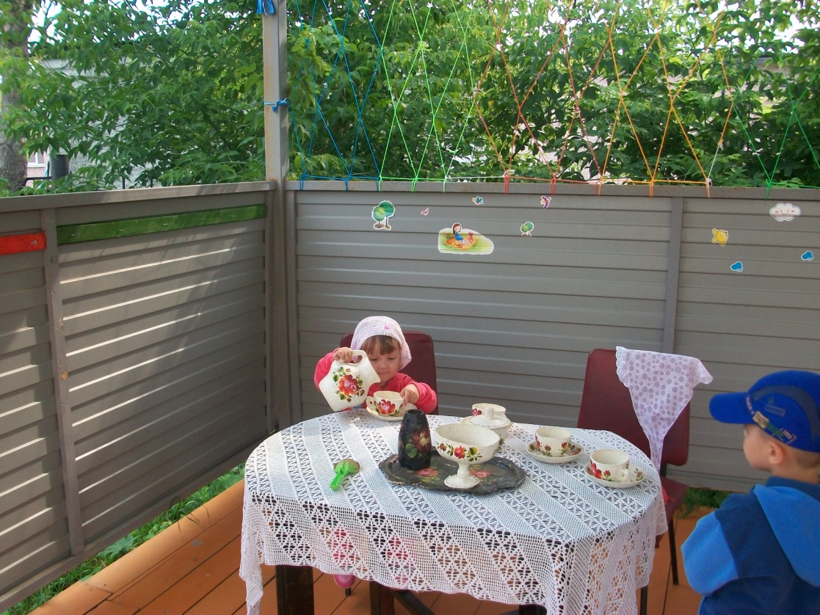
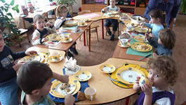
10.«Выбор без выбора»
Будешь кушать кашу с маслом или сыром , суп с хлебом или без?
11.Игры во время еды:
Игра – «кушаем качества».
Съедобный сюрприз
«Машинки заправляются бензином».
и т.д.

Slide 11
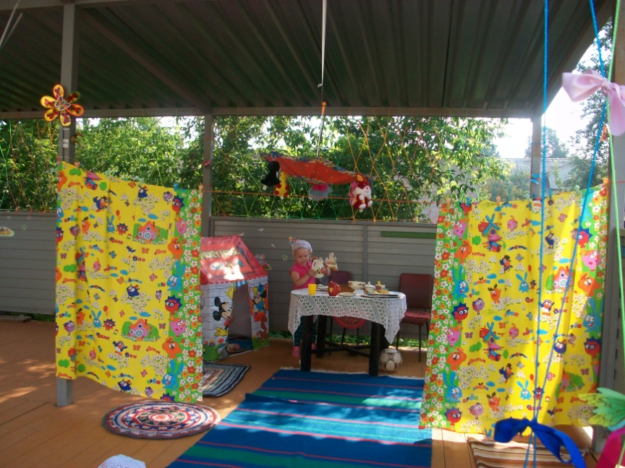
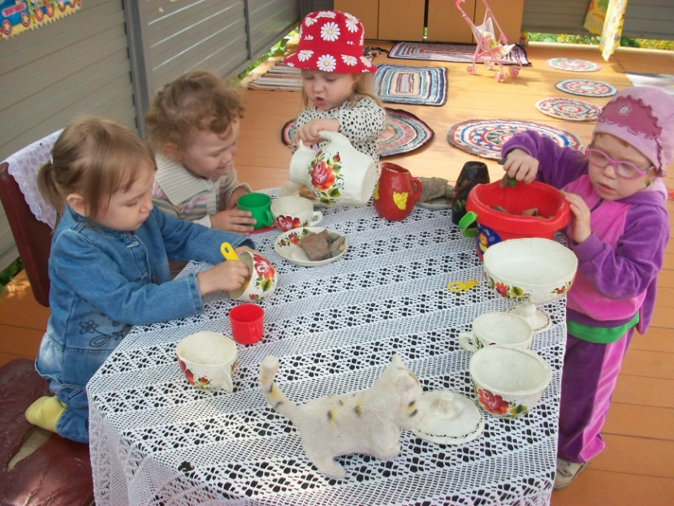
12. Игры в ресторан
Составить меню, сервировать стол, приглашать гостей

Slide 12
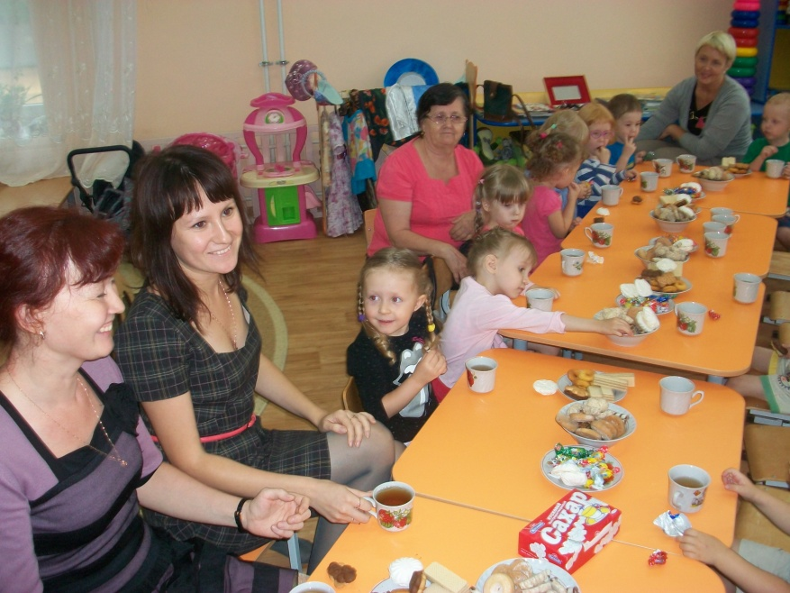
Чаепития с родителями
Забота о взрослых,
Совместные застолья
Положительные эмоции

Slide 13
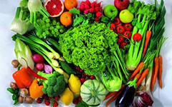
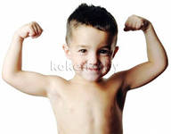
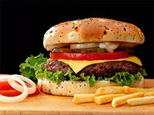
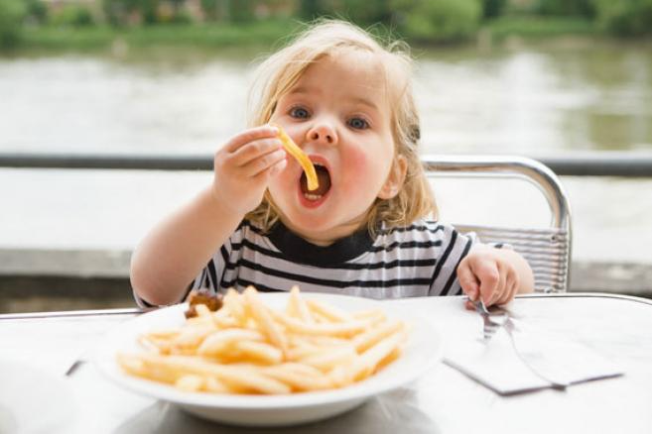
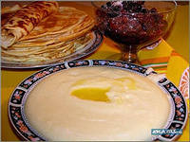
13. Беседа с детьми во время еды
о продуктах, из которых приготовлен обед (завтрак или ужин),
о пользе определённых продуктов
и на занятиях
еда бывает РЕЗОНИРУЮЩЕЙ и ЗОВУЩЕЙ
из чего состоит наше тело, о том, что ему нужны белки-жиры-углеводы

Slide 14
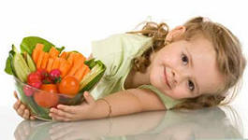
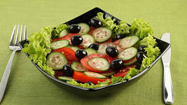
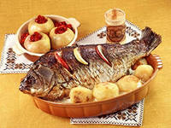
Всем приятного аппетита!
Спасибо за внимание!

